Slide 1
Μηχανική των Ρευστών
Ενότητα 5: Εξίσωση συνεχείας και ροϊκή συνάρτηση
Βασίλειος Λουκόπουλος, Επίκουρος Καθηγητής
Τμήμα Φυσικής

Slide 2
Άδειες Χρήσης
Το παρόν εκπαιδευτικό υλικό υπόκειται σε άδειες χρήσης Creative Commons.
Για εκπαιδευτικό υλικό, όπως εικόνες, που υπόκειται σε άλλου τύπου άδειας χρήσης, η άδεια χρήσης αναφέρεται ρητώς.

Slide 3
Χρηματοδότηση
Το παρόν εκπαιδευτικό υλικό έχει αναπτυχθεί στα πλαίσια του εκπαιδευτικού έργου του διδάσκοντα.
Το έργο «Ανοικτά Ακαδημαϊκά Μαθήματα στο Πανεπιστήμιο Πατρών» έχει χρηματοδοτήσει μόνο τη αναδιαμόρφωση του εκπαιδευτικού υλικού.
Το έργο υλοποιείται στο πλαίσιο του Επιχειρησιακού Προγράμματος «Εκπαίδευση και Δια Βίου Μάθηση» και συγχρηματοδοτείται από την Ευρωπαϊκή Ένωση (Ευρωπαϊκό Κοινωνικό Ταμείο) και από εθνικούς πόρους.

Slide 4
Σκοποί ενότητας
Εξίσωση συνεχείας και ροϊκή συνάρτηση
Θεμελιώδεις αρχές της Δυναμικής των ρευστών και μαθηματική
διατύπωση αυτών.
Αρχή διατηρήσεως της μάζας – Εξίσωση συνέχειας.
Αρχή διατηρήσεως (μεταβολής) της ορμής.Εξίσωση κινήσεως.
Αρχή διατηρήσεως της ενέργειας ή πρώτο θερμοδυναμικό αξίωμα
Εξίσωση ενέργειας.
Εξίσωση συνεχείας.
Εξίσωση συνεχείας σε διάφορα συστήματα συντεταγμένων.
Ρευματική ή ροϊκή συνάρτηση. Φυσική σημασία της ροϊκής συνάρτησης.

Slide 5
Θεμελιώδεις αρχές της Δυναμικής των ρευστών και μαθηματική διατύπωση αυτών.
Αρχή διατηρήσεως της μάζας – Εξίσωση συνέχειας.
Αρχή διατηρήσεως (μεταβολής) της ορμής – Εξίσωση κινήσεως.
Αρχή διατηρήσεως της ενέργειας ή πρώτο θερμοδυναμικό αξίωμα – Εξίσωση ενέργειας.

Slide 6
Αρχή διατηρήσεως της μάζας – Εξίσωση συνέχειας.
Με την κίνηση του ρευστού η μάζα μεταφέρεται με την πάροδο του χρόνου από την μια θέση του πεδίου ροής στην άλλη, παραμένοντας όμως αμετάβλητη.
Στα ομογενή ρευστά η αρχή διατηρήσεως της μάζας οδηγεί στην εξίσωση συνέχειας η οποία συνδέει τις μεταβολές, ως προς τον χώρο και τον χρόνο, της πυκνότητας και της ταχύτητας του ρευστού.

Slide 7
Αρχή διατηρήσεως (μεταβολής) της ορμής – Εξίσωση κινήσεως.
Η αρχή της μεταβολής της ορμής είναι το γνωστό αξίωμα της κινήσεως κατά το οποίο η προς τον χρόνο παράγωγος της ποσότητας κινήσεως (ορμής) ενός συστήματος μάζας, ισούται με την συνισταμένη όλων των δυνάμεων που εξασκούνται σε αυτό.

Slide 8
Αρχή διατηρήσεως (μεταβολής) της ορμής – Εξίσωση κινήσεως (2)
Η αρχή διατηρήσεως της ορμής στα ρευστά, οδηγεί στις εξισώσεις κίνησης οι οποίες συνδέουν τα κινηματικά χαρακτηριστικά της ροής (επιτάχυνση) με τα αντίστοιχα δυναμικά (δυνάμεις).

Slide 9
Αρχή διατηρήσεως της ενέργειας ή πρώτο θερμοδυναμικό αξίωμα – Εξίσωση ενέργειας.
Το πρώτο θερμοδυναμικό αξίωμα εκφράζει την αρχή διατηρήσεως της ενέργειας με οποιαδήποτε μορφή νοείται αυτή (κινητική, δυναμική, έργο, θερμότητα, κλπ).
$$dQ=dW+dE$$

Slide 10
Αρχή διατηρήσεως της ενέργειας ή πρώτο θερμοδυναμικό αξίωμα – Εξίσωση ενέργειας (2)
Η ανωτέρω σχέση (αρχή) οδηγεί στην εξίσωση ενέργειας που μαζί με την εξίσωση συνέχειας και τις τρείς εξισώσεις κινήσεως αποτελούν ένα σύστημα πέντε διαφορικών εξισώσεων με πέντε αγνώστους u, v, w, P και T, η λύση του οποίου θα μας έδινε την ταχύτητα, την πίεση και την θερμοκρασία σε κάθε σημείο του πεδίου ροής.

Slide 11
Εξίσωση συνέχειας
Έστω ρ η πυκνότητα ενός ρευστού σωματιδίου το οποίο καταλαμβάνει έναν απειροστό όγκο dV. Η μάζα του ρευστού σωματιδίου είναι ρdV και δεν μεταβάλλεται κατά την κίνηση. Συνεπώς η εξίσωση συνέχειας γράφεται ως
$\frac{D}{Dt}(ρdV)=0$

Slide 12
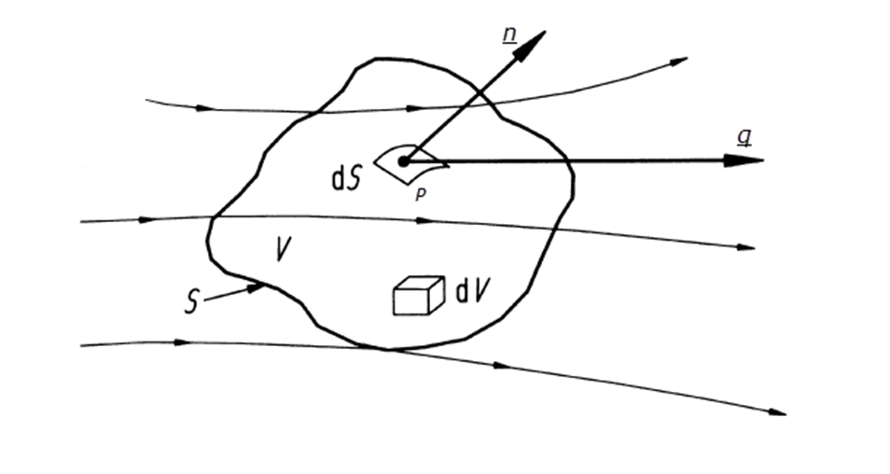
Εξίσωση συνέχειας (2)
Ας θεωρήσουμε μια κλειστή επιφάνεια S που περικλείει ένα όγκο V, σταθερό στον χώρο.

Slide 13
Εξίσωση συνέχειας (3)
Εάν q είναι η ταχύτητα του ρευστού στο σημείο P, τότε n·q είναι η συνιστώσα κατά την διεύθυνση του n.
Το ποσό της μάζας που εξέρχεται από το δs στη μονάδα του χρόνου είναι ρ(n·q)δs.

Slide 14
Εξίσωση συνέχειας (4)
Με την βοήθεια του θεωρήματος της απόκλισης του Gauss προκύπτει η εξίσωση συνέχειας για κάθε σημείο του πεδίου ροής:
$\frac{∂ρ}{∂t}+∇ρq=0$ ή $\frac{∂ρ}{∂t}+ρ(∇q)=0$

Slide 15
Εξίσωση συνέχειας (5)
Όταν η ροή είναι σταθερή $ρ=ρ(x,y,z)$, τότε $\frac{∂ρ}{∂t}=0$ και $∇ρq=0$.
Όταν το ρευστό είναι ομογενές και ασυμπίεστο (δηλαδή ρ=σταθ.) τότε $∇ρq=0$.
Εάν υπάρχει δυναμικό της ταχύτητας φ, τότε $∇^{2}φ=0$ (Εξίσωση Laplace).

Slide 16
Εξίσωση συνεχείας σε διάφορα συστήματα συντεταγμένων
Η μορφή της εξίσωσης συνέχειας εξαρτάται προφανώς από το σύστημα συντεταγμένων το οποίο χρησιμοποιούμε για την παραγωγή της.
Για την παραγωγή της εξίσωσης συνέχειας μπορούμε να χρησιμοποιήσουμε επίσης σφαιρικές συντεταγμένες, κυλινδρικές συντεταγμένες ή οποιοδήποτε σύστημα γενικευμένων καμπυλόγραμμων συντεταγμένων.

Slide 17
Ρευματική ή ροϊκή συνάρτηση. Φυσική σημασία της ροϊκής συνάρτησης.
Έχοντας αναπτύξει την αρχή διατήρησης της μάζας καθώς και την εξίσωση της συνέχειας, μπορούμε τώρα να εισάγουμε μια νέα έννοια της δυναμικής των ρευστών.
Εισάγουμε λοιπόν την έννοια της Ρευματικής ή Ροϊκής συνάρτησης ενός ομογενούς ασυμπίεστου ρευστού.

Slide 18
Ρευματική ή ροϊκή συνάρτηση. Φυσική σημασία της ροϊκής συνάρτησης (2)
Η εξίσωση των ρευματικών γραμμών για μια δισδιάστατη ροή είναι :
$\frac{dx}{u}=\frac{dy}{v}$
Η εξίσωση συνέχειας για ομογενές ασυμπίεστο ρευστό είναι :
$∇·q=0$ ή $\frac{∂u}{∂x}+\frac{∂v}{∂y}=0$

Slide 19
Ρευματική ή ροϊκή συνάρτηση. Φυσική σημασία της ροϊκής συνάρτησης (3)
Για να είναι η παραπάνω παράσταση τέλειο διαφορικό, θα πρέπει να υπάρχει μια συνάρτηση $Ψ=Ψ(x,y)$ τέτοια ώστε
$u=\frac{∂Ψ}{∂x}$ και $v=\frac{∂Ψ}{∂y}$

Slide 20
Ρευματική ή ροϊκή συνάρτηση. Φυσική σημασία της ροϊκής συνάρτησης (4)
Οπότε καταλήγουμε στο αποτέλεσμα ότι
$dΨ=0$ ή $Ψ=σταθ.$
Συνεπώς η εξίσωση $Ψ=σταθ.$ είναι η εξίσωση των ρευματικών γραμμών και η συνάρτηση Ψ καλείται ρευματική ή ροϊκή συνάρτηση.

Slide 21
Ρευματική ή ροϊκή συνάρτηση. Φυσική σημασία της ροϊκής συνάρτησης (5)
Η ρευματική συνάρτηση ικανοποιεί πάντοτε την εξίσωση συνέχειας.
Η ύπαρξη της ροϊκής συναρτήσης προϋποθέτει να είναι το ρευστό ομογενές και ασυμπίεστο ανεξάρτητα από το αν η δισδιάστατη ροή είναι στροβιλή ή αστρόβιλη.

Slide 22
Ρευματική ή ροϊκή συνάρτηση. Φυσική σημασία της ροϊκής συνάρτησης (5)
Η διαφορά τιμών της ροϊκής συνάρτησης μεταξύ δυο σημείων του πεδίου ροής παριστά την παροχή δια μέσου οποιασδήποτε καμπύλης που συνδέει τα σημεία αυτά.

Slide 23
Σημείωμα Χρήσης Έργων Τρίτων
Το υλικό της παρουσίασης προέρχεται από το βιβλία:
«Ρευστομηχανική Ι», Ν. Καφούσιας, Εκδόσεις Παν/μίου Πατρών, Πάτρα 1990,
«Δυναμική Ρευστών», W.F. Hughes, J.A. Brighton, Σειρά Schaum,
«Μηχανική Ρευστών», Α. Γούλας, Εκδόσεις Γιαχούδη-Γιαπούλη,
«Μηχανική των ρευστών», Τσαγγάρης Σ., Εκδόσεις Συμεών, Αθήνα 1995,
«Μηχανική Ρευστών», Α. Γούλας, Εκδόσεις Γιαχούδη-Γιαπούλη,
εκτός αν αναγράφονται διαφορετικά.

Slide 24
Σημείωμα Αναφοράς
Copyright Πανεπιστήμιο Πατρών, Βασίλειος Λουκόπουλος. «Μηχανική των Ρευστών. Ενότητα 5». Έκδοση: 1.0. Πάτρα 2014. Διαθέσιμο από τη δικτυακή διεύθυνση: https://eclass.upatras.gr/courses/PHY1945/

Slide 25
Τέλος Ενότητας

